Slide 1
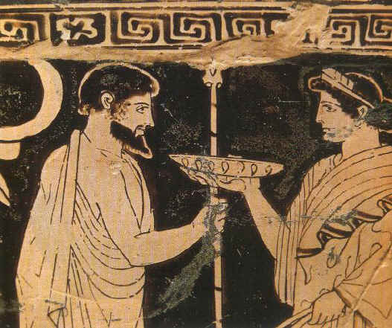
DRUŽINA V GRŠKI, RIMSKI IN SREDNJEVEŠKI DRUŽBI

Slide 2
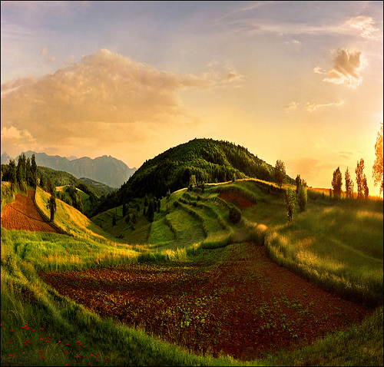
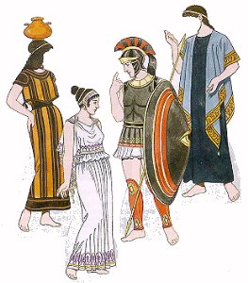
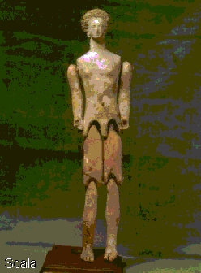
KDO JE ODLOČAL V GRŠKI DRUŽBI
ODLOČA MOŠKI (NALOGE?)
NALOGA ŽENSK ?
OBLAČILA ?

Slide 3
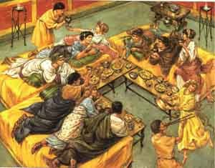
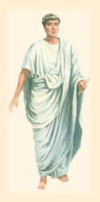
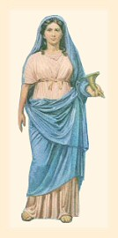
KDO JE ODLOČAL V RIMSKI DRUŽBI
PATRE FAMILIJAS ?
ŽENSKE ?
PREHRANA ?
OBLAČILA ?

Slide 4
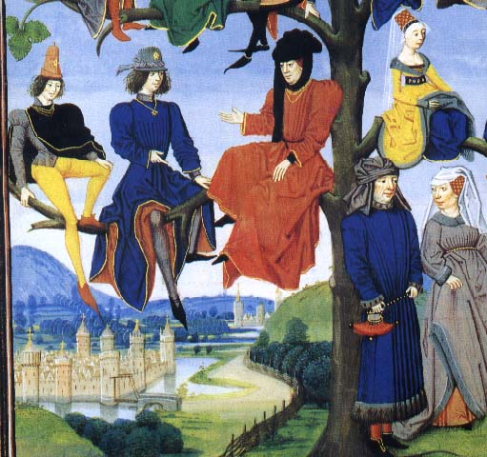
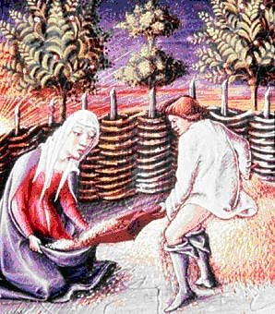
KDO JE BIL GOSPODAR GRADU, KO JE ŠEL PLEMIČ NA VOJNI POHOD
MOŠKI ?
ŽENSKE ?
OBLAČILA ?

